Slide 1

ФГАОУ ВО Омский государственный технический университет
Цифровой сервис для идентификации и прогнозирования свойств текстильных материалов

Slide 2
Проблематика
На российском рынке достаточно большой процент некачественных, опасных товаров, не соответствующих требованиям ТР ТС и ГОСТов, особенно в детском и подростковом ассортименте одежды. По данным АНО Роскачество в зависимости от вида 50-60 % изделий не соответствуют по безопасности; 20-50 % имеют недостоверную маркировку (roskachestvo.gov.ru)
Неразвитость российского текстильного рынка, необходимость закупки 80 % текстиля иностранного производства без гарантии качества (соответствия требованиям НД).
Отсутствие у предприятий лабораторной базы для оценки качества текстильных материалов и изделий.
Нехватка квалифицированных кадров (дизайнеров, материаловедов, технологов и пр.), способных осуществлять выбор материалов на изделие с учетом требований НД, целевого назначения, потребностей потребителей и пр. факторов.
Отсутствие возможности у покупателя оценить качество приобретаемого товара. Известность торговой марки и наличие сертификата (декларации) не гарантируют качество.

Slide 3

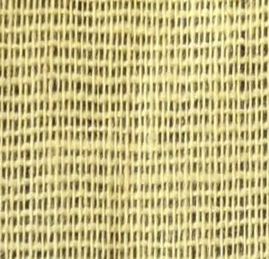
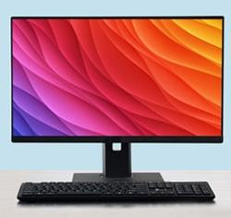

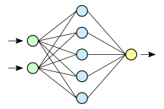

- Оригинальная авторская методика идентификации характеристик и прогнозирования показателей качества и безопасности ТМ;
- Цифровой сервис, реализующий методику посредством обучения нейросети и позволяющий оценить соответствие нормативным требованиям, требованиям потребителей и предложить рекомендации по целевому применению материалов.
Предлагаемое решение
Воздухопроницаемость
500 дм³/м²с
Соответствует требованиям ТР ТС 007/2011,
ТР ТС 011/2011, рекомендуется для летних изделий 1 и 2 слоя для детей и взрослых
Состав 100% хлопок,
отсутствие отделок, гигроскопичность 10-12%

Slide 4

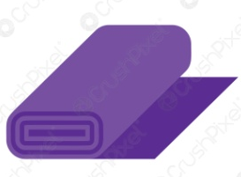

Соответствует
требованиям?
нет
Отказ от закупки
да
Закупка ТМ
ЦС тестирование
Испытание в АИЛ
В будущем с ЦС
Пошив
Швейная фабрика
Процессы швейного предприятия
Сейчас
да
Закупка ТМ
Испытание в АИЛ
Соответствует
требованиям?
нет
???

Slide 5
Преимущества ЦС
Аналоги
Экспериментальные исследования свойств и характеристик ТМ:
- необходимо специальное дорогостоящее оборудование,
образцы материалов;
опытные эксперты;
высокая стоимость и длительность исследований в лабораториях.
В мире ведутся разработки по созданию цифровых двойников ТМ и прогнозированию их свойств, но готовых и распространяемых цифровых аналогов нет.
- без проведения испытаний и разрушения материала по фотоизображению поверхности материала и подготовленной нити;
быстро, дешево, просто (не требуется специальных знаний);
модуль сопоставления прогнозного значения показателя ТМ с нормативным и выдачи рекомендаций по целевому использованию;
банк данных исследованных ТМ.

Slide 6
Потребители и заинтересованные стороны ЦС, их выгода
Швейные предприятия
Сокращение расходов на исследования, снижение убытков от закупа некачественных ТМ, выбор ТМ и закупка он-лайн
Возможность производства ТМ с заданными свойствами под требования потребителя
Возможность при закупках ТМ и изделий оценить и продемонстрировать их качество
Производители ТМ
Поставщики, продавцы,
маркетплейсы
Встраиваемый модуль, отвечающий за свойства материала
Возможность самостоятельно проверить качество и безопасность изделий
Уменьшение вредного воздействия на экологию за счет сокращения невостребованной, некачественной продукции
Разработчики 2D и 3D программ
Покупатели и
потребители
Общество в целом

Slide 7
Рынок
В России: 30000 швейных, трикотажных и текстильных фабрик; 29000 ателье по ремонту и пошиву одежды; 20 000 магазинов одежды и тканей.
В Омске: 38 швейных производств (20-30 разных материалов в год), 500 ателье, 640 магазинов одежды и тканей.
Мировые тенденции: локализация мировых производителей ближе к месту реализации, цифровизация производства и реализации изделий.
Стоимость испытания одного материала в АИЛ в среднем 11000 руб. без учета пересылки образцов.
Всё вышеперечисленное открывает перспективы масштабирования цифрового сервиса как на местном, так и российском рынке, рынке стран ЕАЭС.
Монетизация
Возможен выбор тарифа (с пробным бесплатным периодом) с оплатой за определенный период, или за количество исследований (пакеты на 1, 5, 10, 100…).

Slide 8
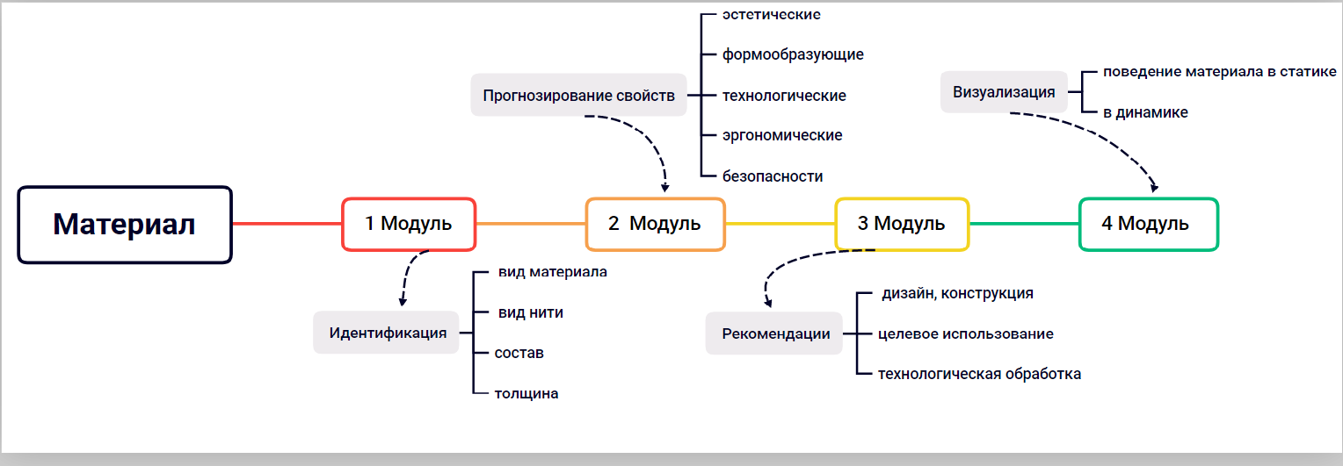
Текущие результаты
Разработан алгоритм построения цифровой модели ТМ.
Подготовлена выборка и идет обучение нейросети по распознаванию характеристик и прогнозированию свойств ТМ.
Получен прототип ЦС, способный прогнозировать значения отдельных показателей ТМ (жесткость, драпируемость, воздухопроницаемость)
План развития ЦС
Продолжить обучение нейросети по идентификации и прогнозированию свойств ТМ.
Разработать модуль сопоставления полученных прогнозных показателей с нормативными требованиями и формирования рекомендаций по целевому использованию материалов.
Разработать модуль визуализации поведения материала в статике и динамике.

Slide 9
Команда
Долгова Елена — эксперт в области текстильного материаловедения и оценки качества ТМ, к.т.н., доцент каф. КТИЛП ОмГТУ
Федотова Ирина — эксперт в области IT-технологий, старший преподаватель каф. ПМиФИ ОмГТУ
Савин Арсений — разработчик, бакалавр
Миняйлов Никита — разработчик, бакалавр
Турова Ольга — специалист по ML, бакалавр
Тодаренко Владимир — разработчик, бакалавр
Бугаенко Иван — разработчик, бакалавр
Плескунов Дмитрий — специалист по ИИ, бакалавр
Лепешкин Вячеслав — специалист по ИИ, бакалавр
Курпенов Куат — разработчик, бакалавр
Подовинов Андрей — разработчик, бакалавр
Кошукова Юлия — специалист по ИИ, бакалавр
Знаев Алексей — разработчик, бакалавр

Slide 10
Контакты
Телефон +7 (960) 98-58-508
Email dolgova13@rambler.ru

